Slide 1

Літературне читання
2 клас
У колі літературних казок
Урок 91
Робота з дитячою книжкою.
Ліна Костенко. Вірші для дітей

Slide 2
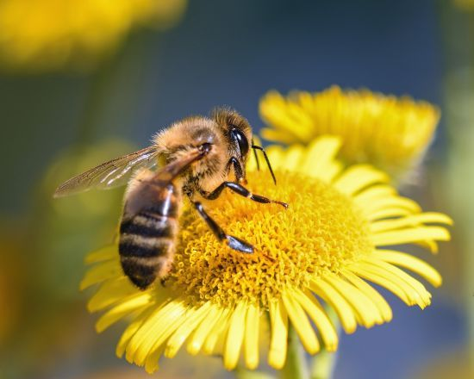

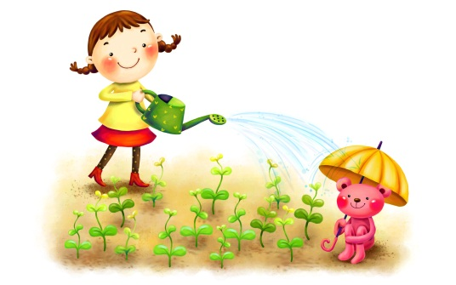

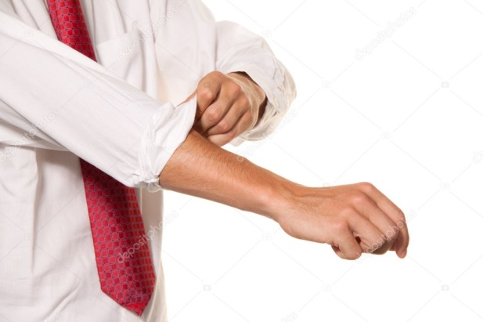
Налаштування на урок
Вправа «Мої очікування»
Розглянь ілюстрації. Поміркуй, що ти очікуєш від уроку?
Дзвоник пролунав веселий,
Дружно всіх він кличе в клас.
І цікаве на уроці
Пропоную я для вас.
Отримаю
задоволення від своєї роботи
Поповню свою скриню знань і вмінь
Відчую успіх від своєї роботи
Впораюсь
з усіма завданнями

Slide 3

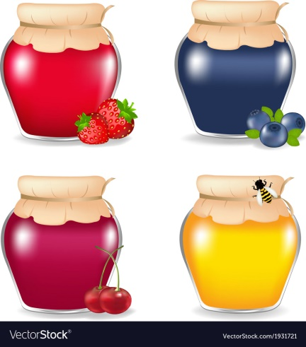


Артикуляційні вправи
Розтягни губи широко, склади їх «трубочкою», як хоботок слоника.
Проведи по губах язичком, ніби злизуєш варення
Поводи язичком праворуч-ліворуч по верхній частині зубів, ніби ти їх чистиш
Поцокай язичком, як коник копитами

Slide 4
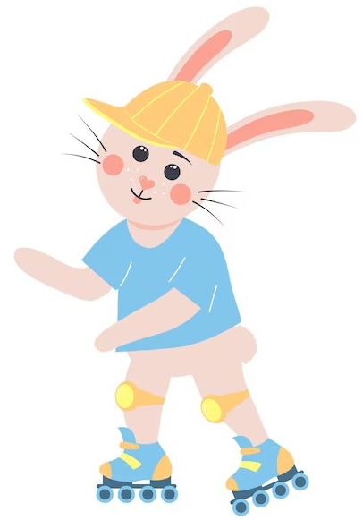
  Прочитай скоромовку
Три кролики на роликах.
Не кролики – королики.
Чи ж може і корова
Купить кролячі ролики
І стать, як кролик-ролер?
Прочитай скоромовку, наспівуючи мелодію.
Прочитай скоромовку швидко, мов їдеш на роликах.

Slide 5

Повідомлення теми уроку
Сьогодні на уроці читання ми продовжимо знайомство з авторкою віршів Ліною Костенко.

Slide 6
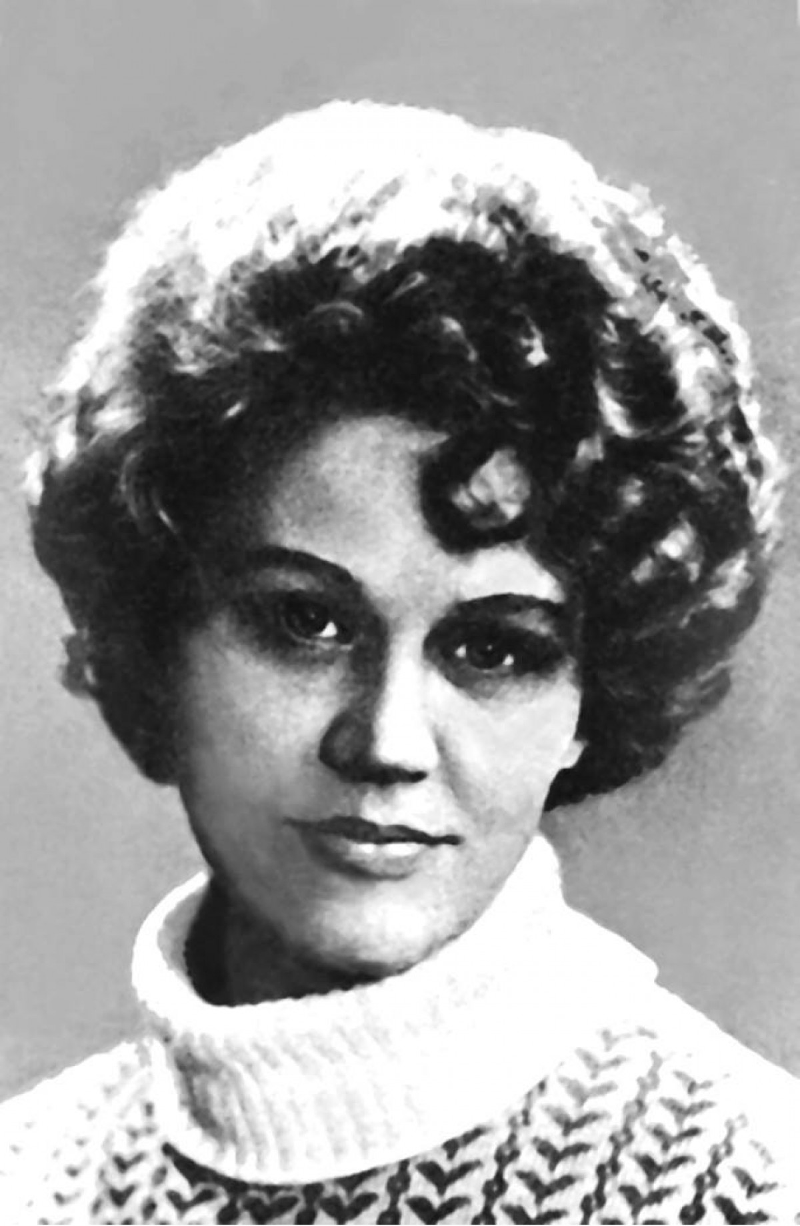
Познайомся з поетесою
Костенко Ліна Василівна, знаменита на весь світ українська поетеса, з’явилася на світ 19 березня 1930 року у містечку Ржищів, що на Київщині, в родині викладачів. В 1936 році Костенки переїздять до Києва. Вищу освіту здобувала у Київському педагогічному інституті.
Варто відзначити, що поетеса належить до так званого покоління «дітей війни». Саме тому в її роботах часто піднімаються проблеми миру та війни. Але найбільша частка творів поетеси присвячена історичному життю України.

Slide 7
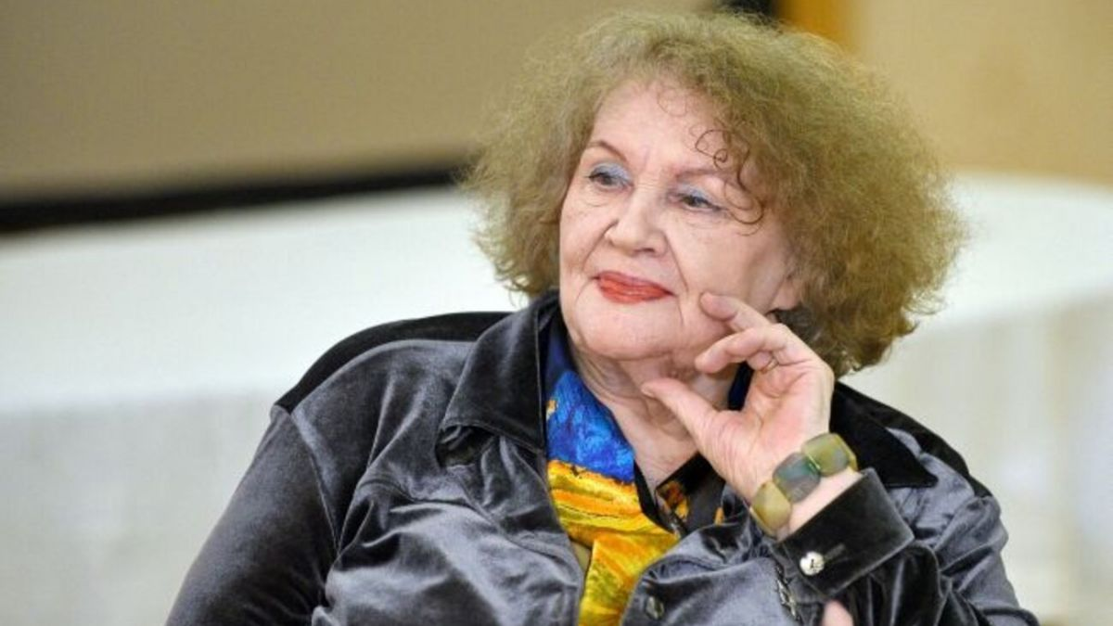
Що зробила Ліна Костенко для України?
Все своє життя вона присвятила національним традиціям, довівши всьому світові і кожному окремому українцю, що наші духовні якості є безсмертними. Саме вони визначають хто ми є насправді.
Саме Ліна Костенко прищепила мільйонам українців непохитну віру та впевненість в те, що ми незалежні, гідні і вільні. Що нас не здолати, адже дух наш є незламним.

Slide 8





Виставка книг Ліни Костенко
Розглянь обкладинки книжок.
Як ти думаєш, про що вони?

Slide 9
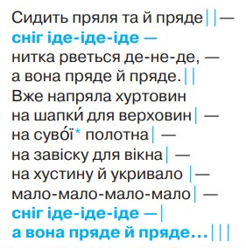
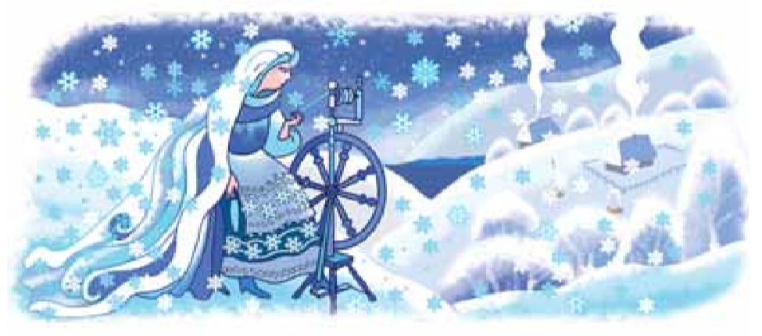
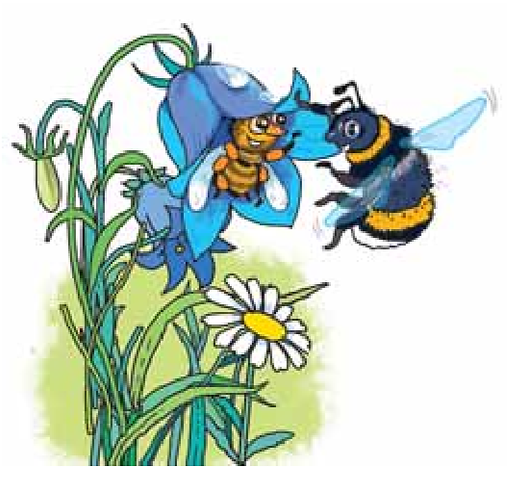
Пригадай вірші Ліни Костенко
«Пряля», «Польові дзвіночки»
Піднімає джміль фіранку.
Каже: – Доброго вам ранку!
Як вам, бджілко, ночувалось?
Чи дощу не почувалось?
Виглядає бджілка з хатки:
– У дзвіночку добре спатки.
Цей дзвіночок – як намет.
Тільки дощ – як кулемет.
Підручник, сторінка
75

Slide 10
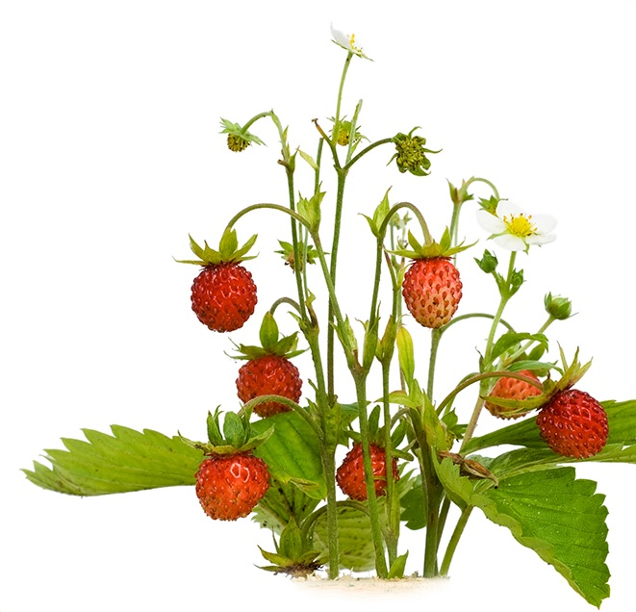
Ліна Костенко. Сунички
Пiд маленькими яличками
У смарагдовiй травi
Лiто виросло суничками —
То по однiй, то по двi.
Ой, сестриченько-яличко,
Ти не дряпай моє личко,
Я суничок назбираю
Жменьку мамi i собi!
Що з вірша узнали про сунички? Де виросли ці ягідки? Про що розповідає автор вірша про себе?
Сторінка
91

Slide 11
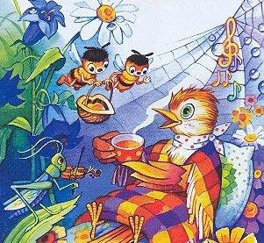
Ліна Костенко. Соловейко застудився
Дощик, дощик, ти вже злива!
Плаче груша, плаче слива.
Ти періщить заходився,
соловейко застудився.
А тепер лежить під пледом,
п'є гарячий чай із медом.
До кого звертається авторка вірша? Що сталось із соловейком?
Сторінка
91

Slide 12
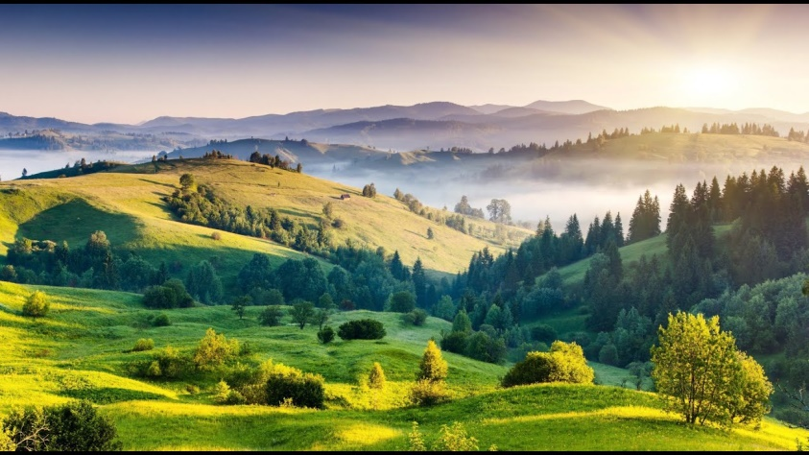
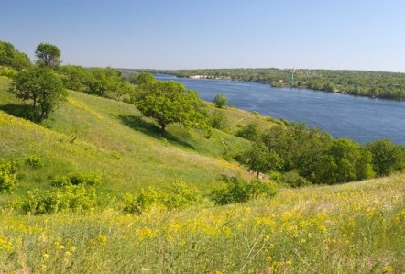
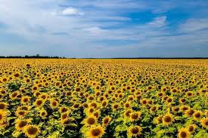
Ліна Костенко. Усе моє, все зветься – Україна
Буває, часом сліпну від краси.
Спинюсь, не тямлю, що воно за диво,—
оці степи, це небо, ці ліси,
усе так гарно, чисто, незрадливо,
усе як є — дорога, явори,
усе моє, все зветься — Україна.
Така краса, висока і нетлінна,
що хоч спинись і з Богом говори.
До кого звертається авторка вірша? Що сталось із соловейком?
Яке диво описує Ліна Костенко?
Сторінка
91

Slide 13
Рефлексія «Моя працьовитість»
Розглянь ілюстрації. Оціни свою роботу на уроці?
Отримав(ла)
задоволення від своєї роботи
Поповнив (ла) свою скриню знань і вмінь
Впорав(ла)ся
з усіма завданнями
Відчув (ла) успіх від своєї роботи

